Slide 1
第六节 本章概要与典型例题分析
一、内容概要
二、典型例题分析

Slide 2
排 列
行 列 式
定 义
性 质
展 开
全排列及
其逆序数
对 换
克莱姆法则

Slide 3
一 内容概要
本章的主要内容有：
（一）.全排列及逆序数，奇排列与偶排列；
（二）.n阶行列式的定义与性质；
（三）.一些特殊行列式；
（四）.行列式按行(列)展开；
（五）.克莱姆法则．

Slide 4





（一）. 全排列及逆序数
把 个不同的元素排成一列，叫做这 个元
素的全排列（或排列）．
个不同的元素的所有排列的种数用 表示，
且 ．
在一个排列 中，若数 ，
则称这两个数组成一个逆序．
一个排列中所有逆序的总数称为此排列的逆
序数．
逆序数为奇数的排列称为奇排列，逆序数为
偶数的排列称为偶排列．

Slide 5

计算排列逆序数的方法
方法1
分别计算出排在 前面比它大的
数码之和，即分别算出 这 个元素
的逆序数，这 个元素的逆序数之总和即为所求
排列的逆序数．
方法2
分别计算出排列中每个元素前面比它大的数
码个数之和，即算出排列中每个元素的逆序数，
每个元素的逆序数之总和即为所求排列的逆序数．

Slide 6
对 换
在排列中，将任意两个元素对调，其余元素不动，称为一次对换．将相邻两个元素对调，叫做相邻对换．
一个排列中的任意两个元素对换，排列改变奇偶性．
奇排列调成标准排列的对换次数为奇数，
偶排列调成标准排列的对换次数为偶数．

Slide 7
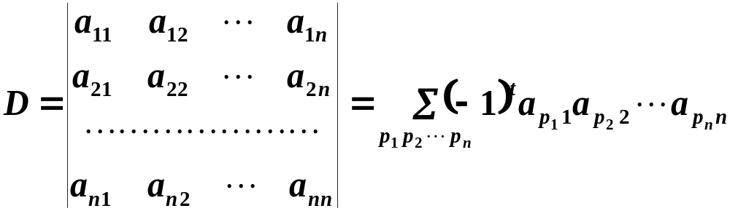
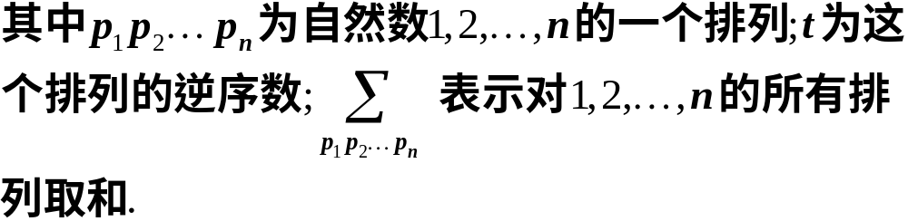
（二）. n阶行列式的定义

Slide 8
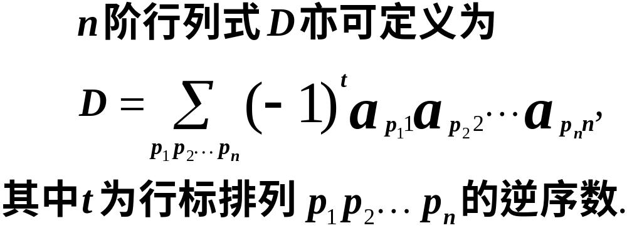

Slide 9
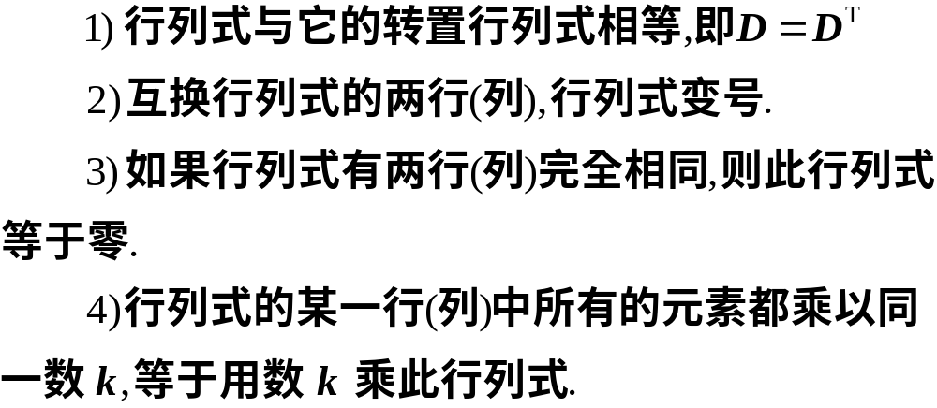
（三）. n阶行列式的性质

Slide 10
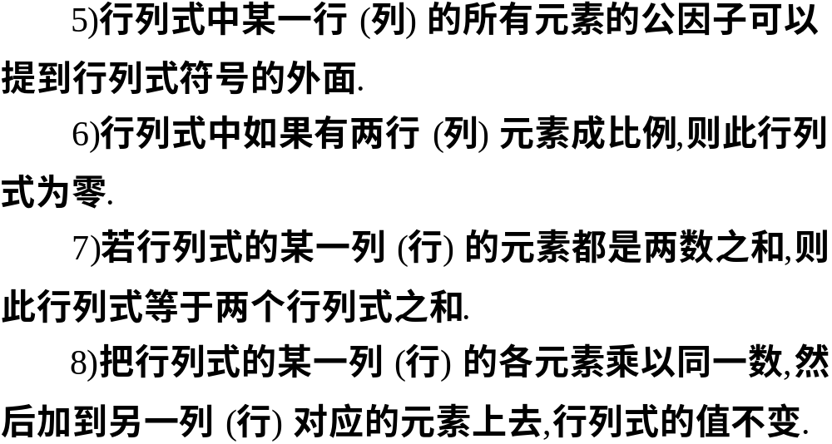

Slide 11
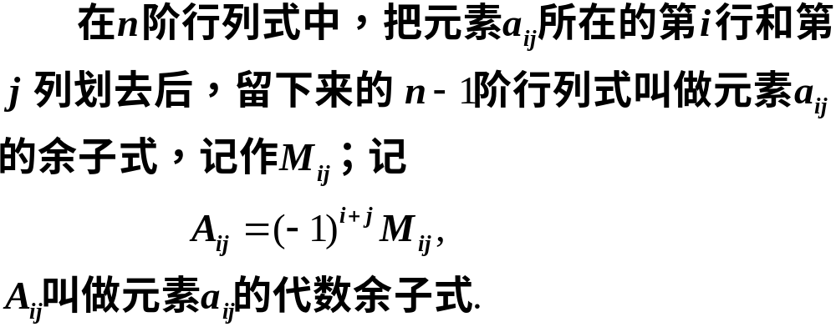
（四）. 行列式按行（列）展开
１）余子式与代数余子式

Slide 12
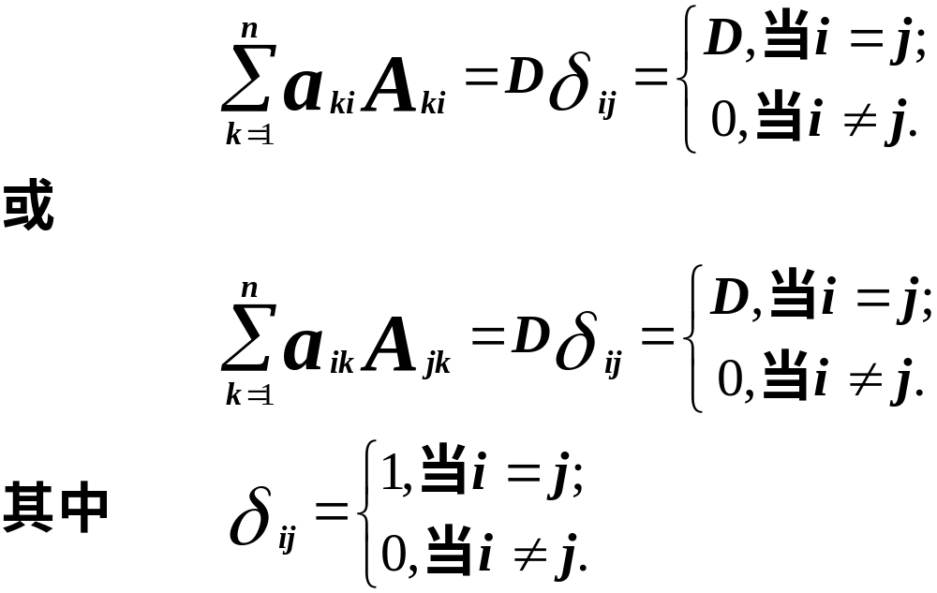
2）关于代数余子式的重要性质

Slide 13
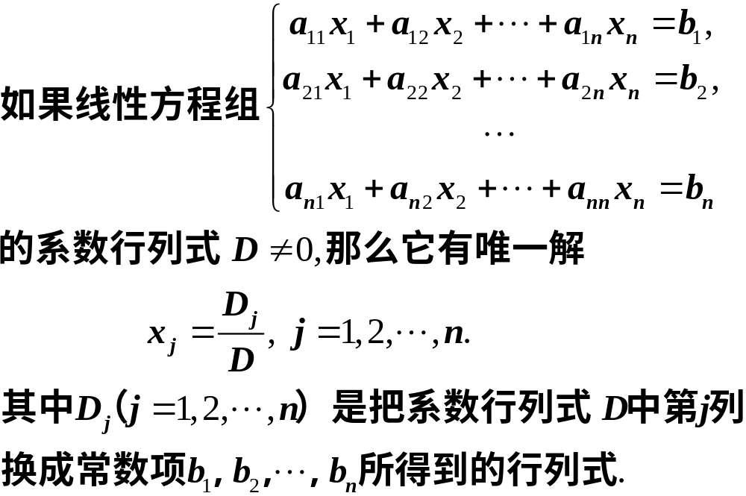
（五）.克莱姆法则

Slide 14
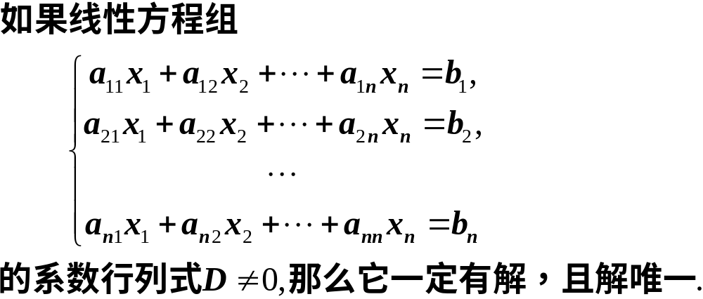
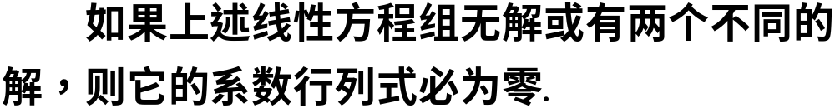
克拉默法则的理论价值

Slide 15
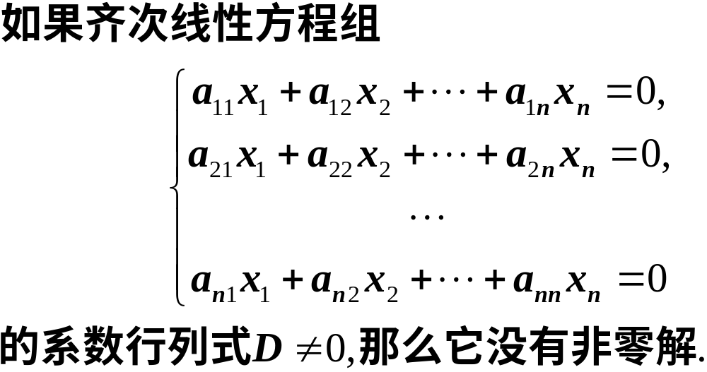
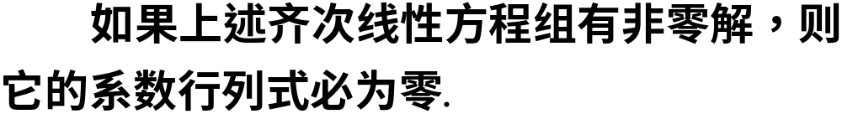

Slide 16
学习中应注意的是行列式是一种运算符号，表示所有
位于不同行不同列的元素乘积的代数和.行列式的计算
是本章的重点，常用的行列式计算方法有：
① 用行列式定义（多用于特殊行列式与低阶行列式）
② 利用行列式性质，将行列式化成特殊行列式
（上三角形或下三角形）
③ 将行列式按行（列）展开
④ 建立不同阶数特征相同的行列式之间的递推关系
⑤ 利用已知行列式的结论（如范德蒙行列式）

Slide 17
二 典 型 例 题
（一）计算排列的逆序数
（二）计算（证明）行列式
（三）克莱姆法则

Slide 18
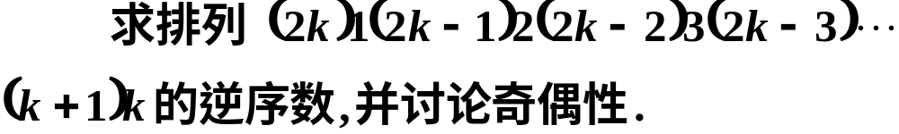

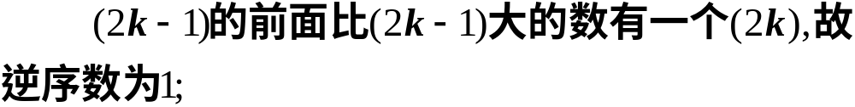
（一）. 计算排列的逆序数
例１
解
分别算出排列中每个元素前面比它大的数码之
和，即算出排列中每个元素的逆序数．

Slide 19
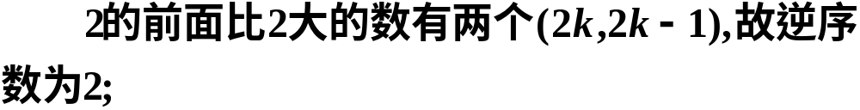
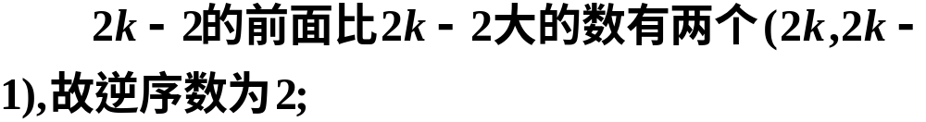
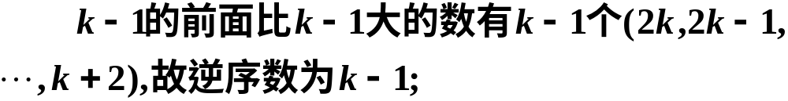
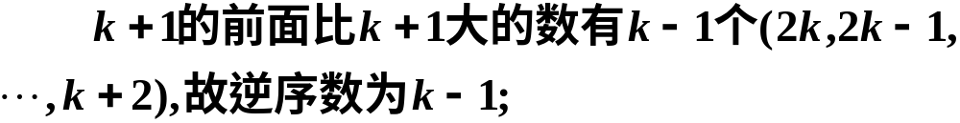
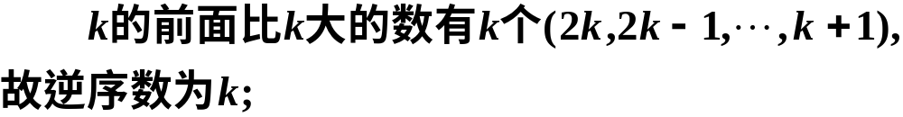

Slide 20
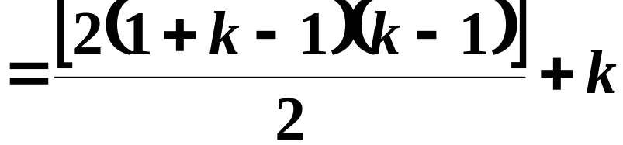


于是排列的逆序数为
当 为偶数时，排列为偶排列，
当 为奇数时，排列为奇排列．

Slide 21







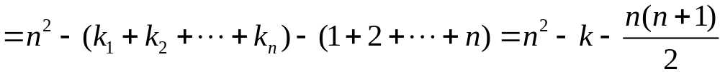
例2 设 求 ,其中
为 的一个全排列.
解 设排列 中,按从小到大的数字
的逆序个数分别为 ,则
则在排列 中,按从小到大的数字
的逆序个数分别为
因此

Slide 22
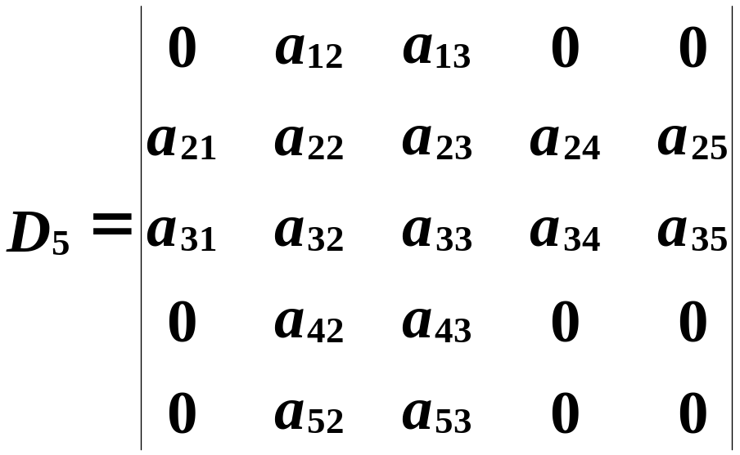
（二）. 计算（证明）行列式
1、用定义计算（证明）
例3 用行列式定义计算

Slide 23
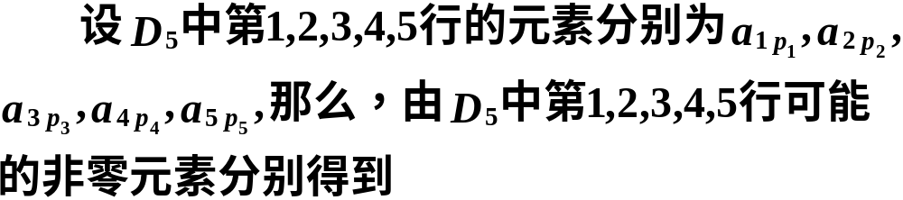
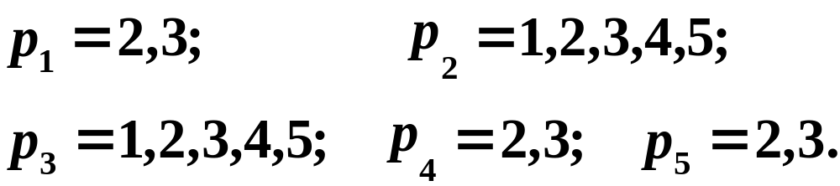
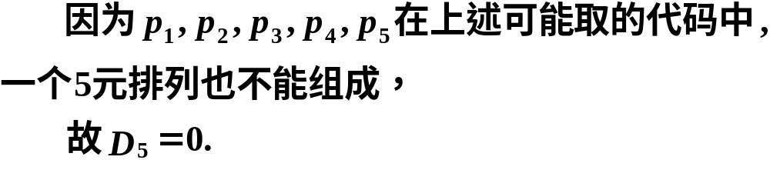
解

Slide 24
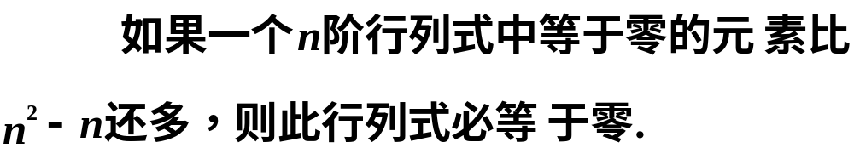
注1: 用定义计算行列式的一般方法:从一般项入手，将行标按标准顺序排列，讨论列标的所有可能取到的值，并注意每一项的符号．
注2:

Slide 25
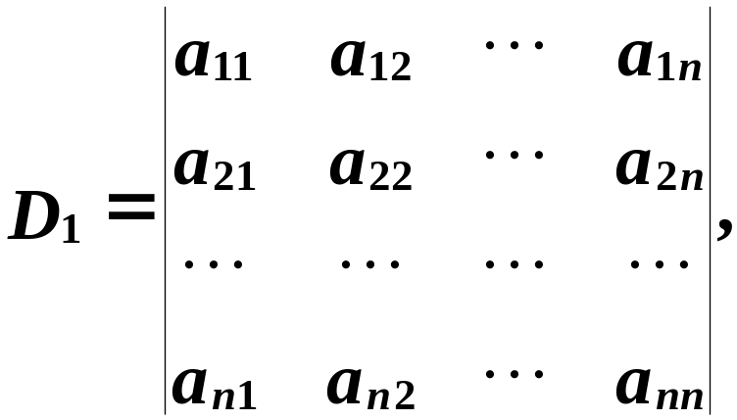
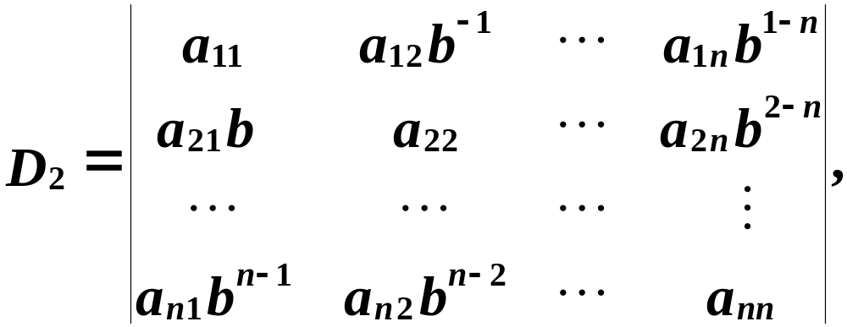

例4 设

Slide 26
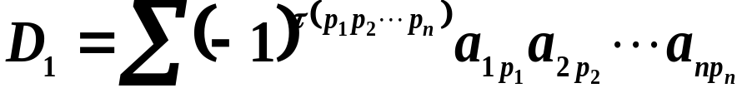
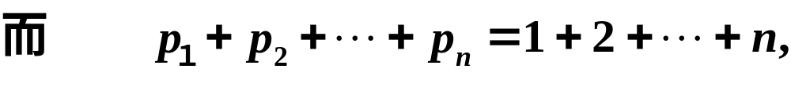
证明
由行列式的定义有
注: 用定义证明两个行列式相等，即证明两点，一是两个行列式有完全相同的项，二是每一项所带的符号相同．

Slide 27
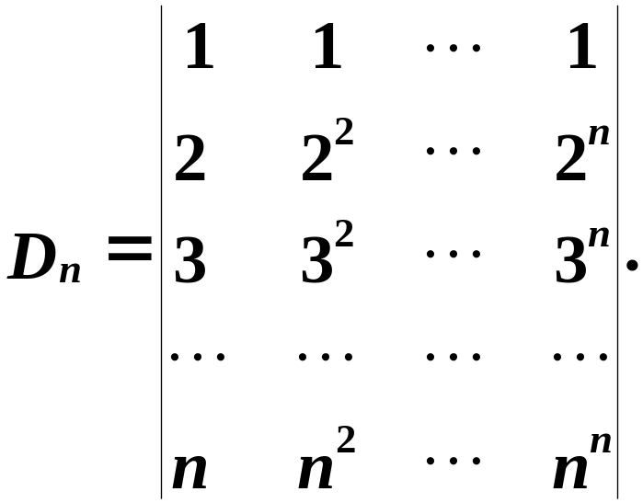
2、利用范德蒙行列式计算
利用范德蒙行列式计算行列式，应根据范德
蒙行列式的特点，将所给行列式化为范德蒙行列
式，然后根据范德蒙行列式计算出结果。
例5 计算

Slide 28
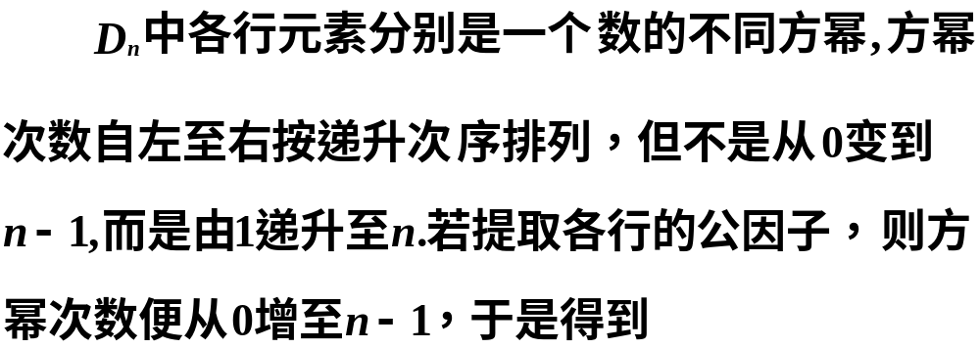
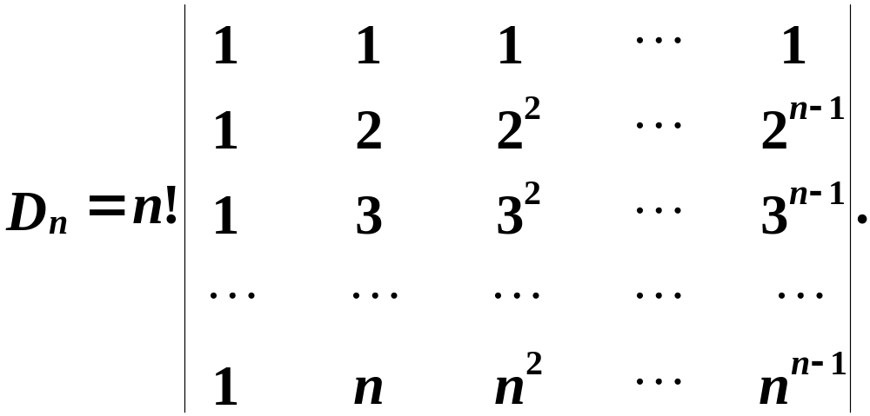
解

Slide 29
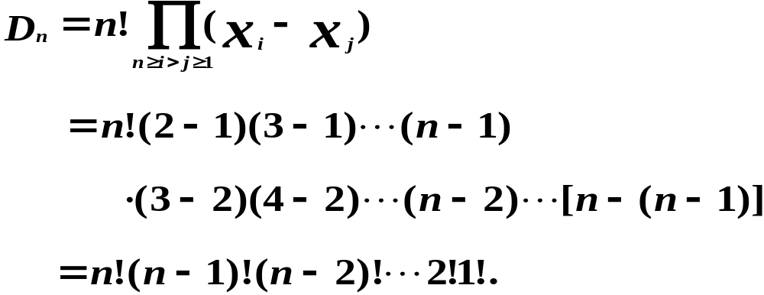
上面等式右端行列式为n阶范德蒙行列式，由
范德蒙行列式知

Slide 30
注: 由于所给行列式各行（列）都是某元素的不同方幂，而其方幂次数或其排列与范德蒙行列式不完全相同，因此需要利用行列式的性质（如提取公因子、调换各行（列）的次序等）将此行列式化成范德蒙行列式．

Slide 31
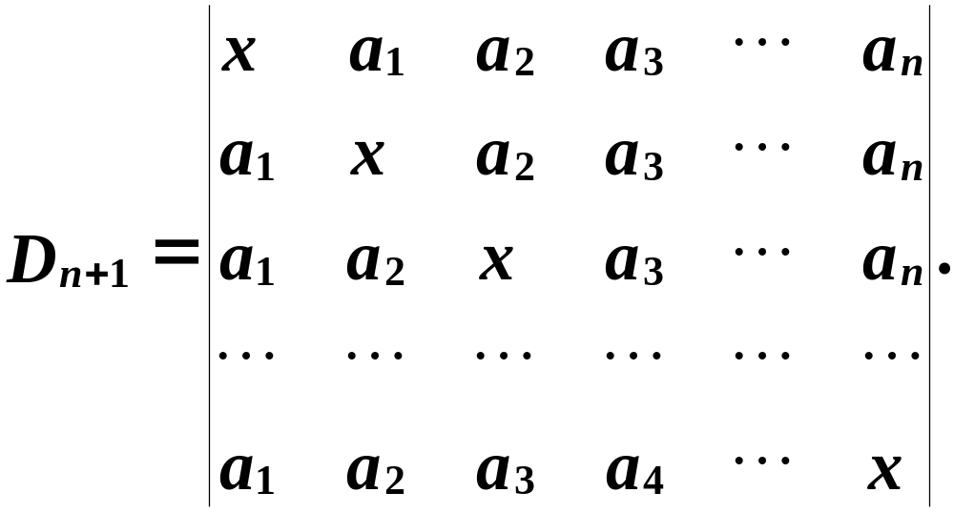
3、用化三角形行列式计算
例6 计算

Slide 32
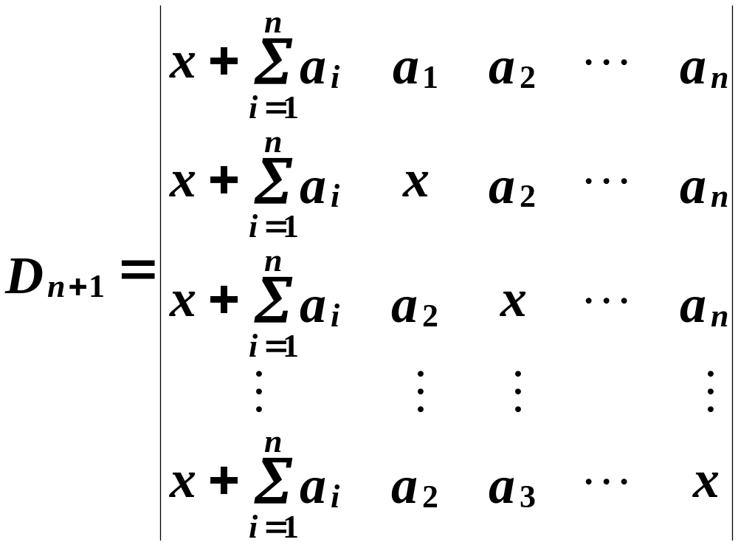
解

Slide 33
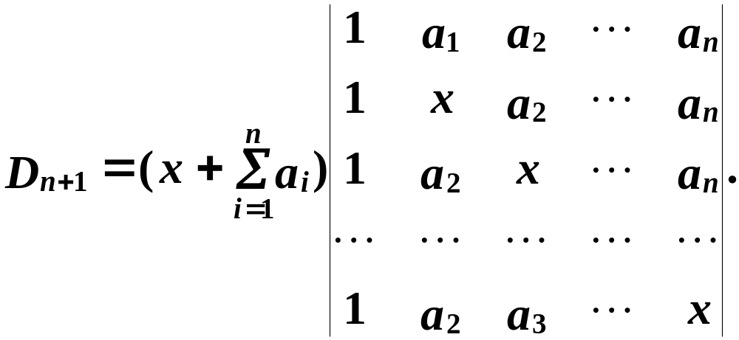
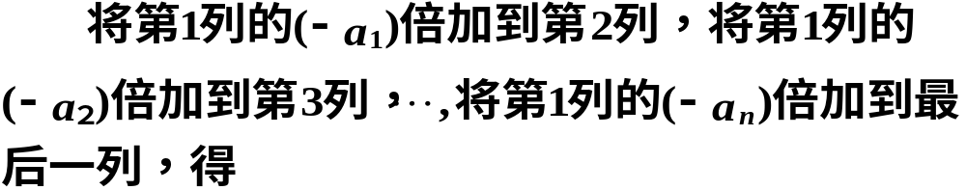
提取第一列的公因子，得

Slide 34
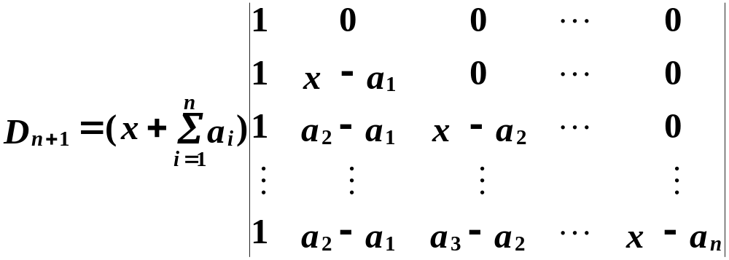
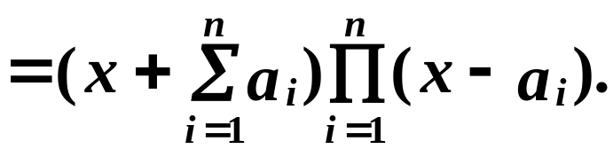

Slide 35
注：利用行列式的性质，逐步将所给行列式化为三角形行列式．化零时一般尽量选含有１的行（列）及含零较多的行（列）；若没有１，则可适当选取便于化零的数，或利用行列式性质将某行（列）中的某数化为1；若所给行列式中元素间具有某些特点，则应充分利用这些特点，应用行列式性质，以达到化为三角形行列式之目的．

Slide 36
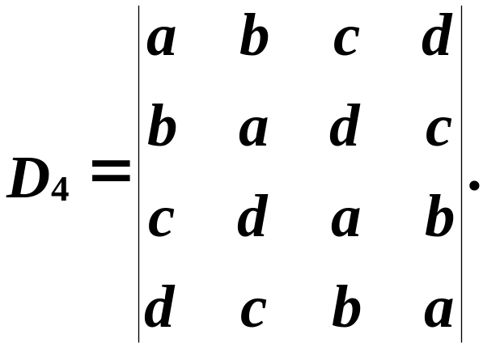
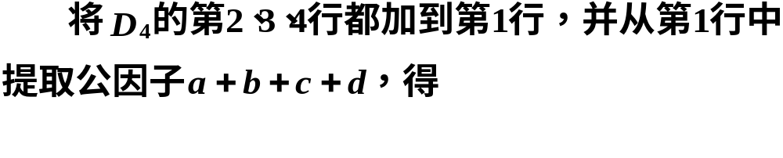
４、用按行（列）展开计算（降阶法）
例7 计算
解

Slide 37
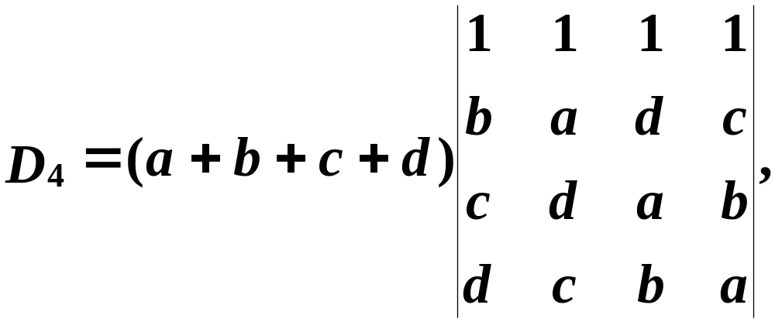
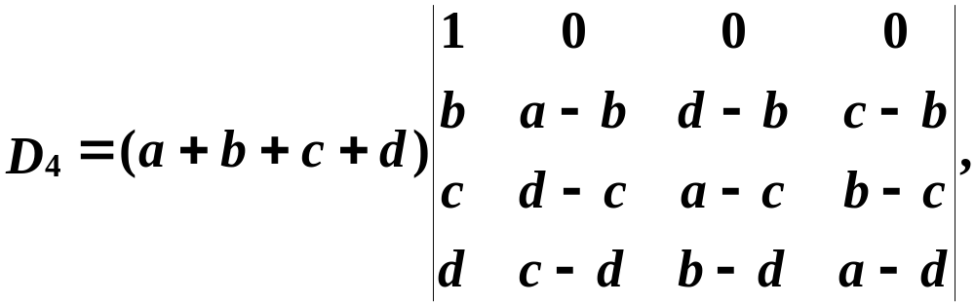

Slide 38

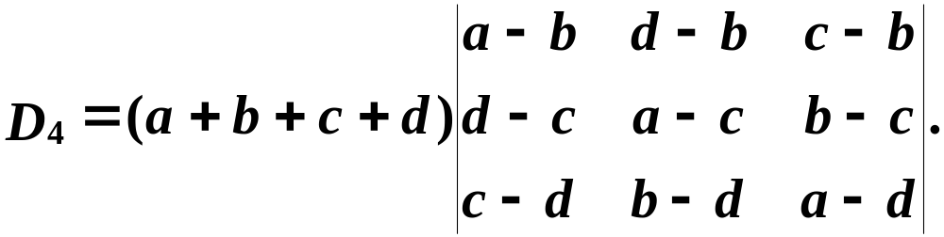
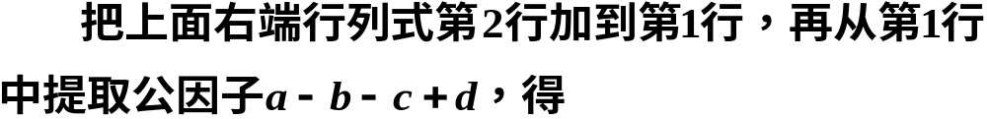
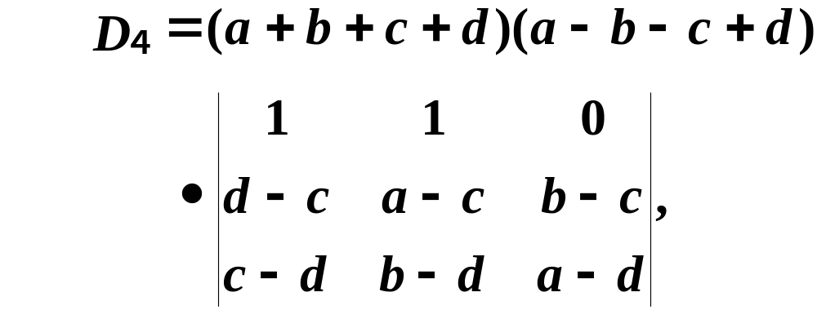

Slide 39
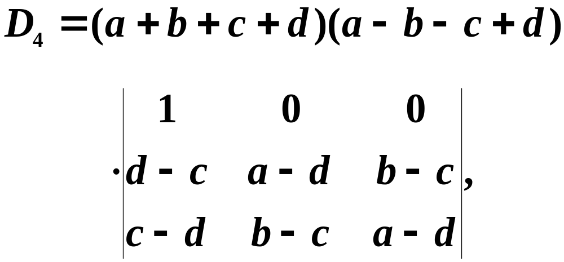

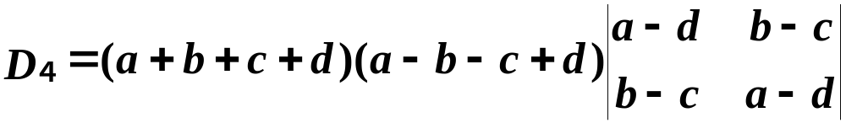
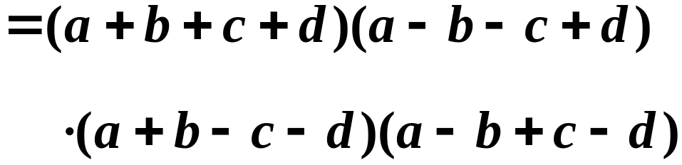

Slide 40

5、用递推法计算
例8 计算
解

Slide 41



Slide 42


由此递推，得
如此继续下去，可得

Slide 43




Slide 44

（三）.克莱姆法则
当线性方程组方程个数与未知数个数相等、
且系数行列式不等于零时，可用克莱姆法则．为
了避免在计算中出现分数，可对有的方程乘以适
当整数，把原方程组变成系数及常数项都是整数
的线性方程组后再求解．

Slide 45


解
设所求的二次多项式为
由题意得

Slide 46



由克莱姆法则，得
于是，所求的多项式为

Slide 47


例10 有甲、乙、丙三种化肥，甲种化肥每千
克含氮70克，磷8克，钾2克；乙种化肥每千克含
氮64克，磷10克，钾0.6克；丙种化肥每千克含氮
70克，磷5克，钾1.4克．若把此三种化肥混合，要
求总重量23千克且含磷149克，钾30克，问三种化
肥各需多少千克？
解

Slide 48





